Slide 1

Web Scraping: Airbnb
Grupo 2: Gudiño, Emilse Pamela
Vilchez Cabrera, María Micaela
Viveros, Gabriel Hernán

Slide 2
¿Qué es Airbnb?
Es una plataforma que ofrece alojamientos temporarios y experiencias, que son actividades presenciales o en línea, organizadas por expertos.
Su sitio web es un e-commerce, que donde los anfitriones ofrecen sus productos o servicios y los clientes pueden ver las fichas de cada uno, utilizar el carrito de compras y realizar el ckechout, que es la etapa en la que el cliente confirma la transacción, introduce sus datos de pago y concreta el pedido.

Slide 3
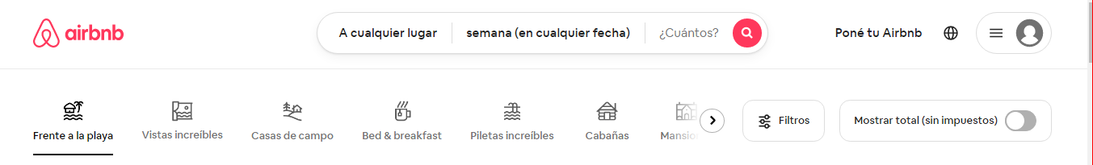
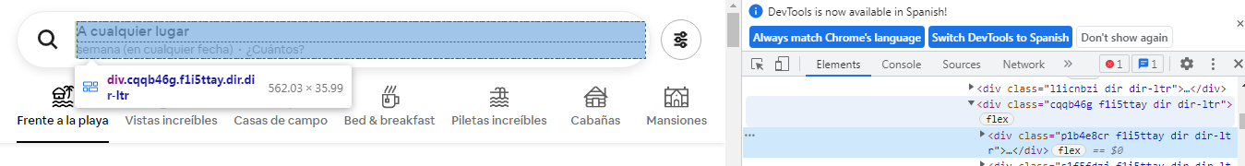
Cabecera o Header:

Slide 4
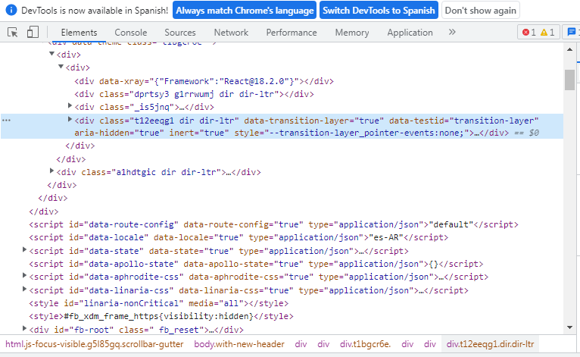
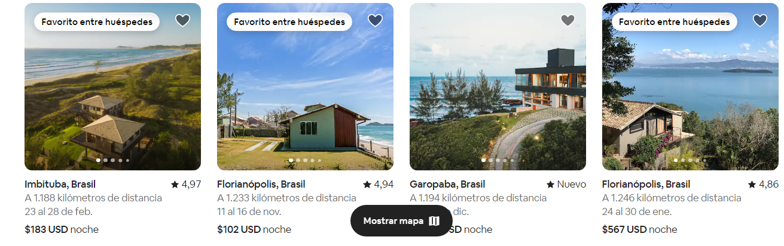
Cuerpo o Body:

Slide 5
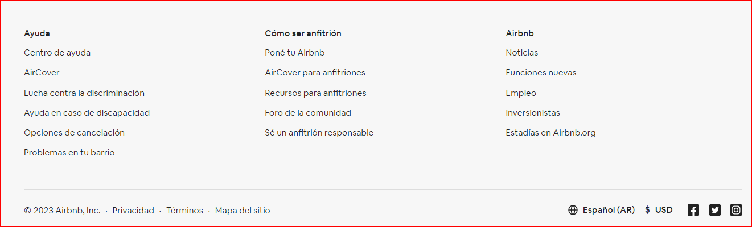
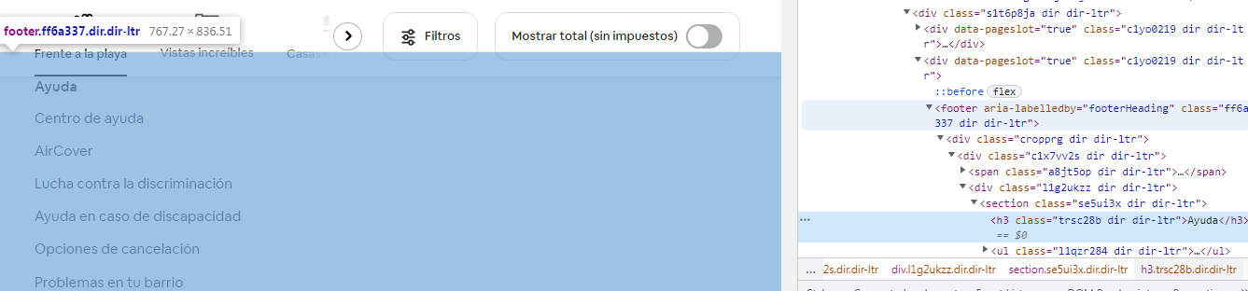
Pie de página o footer:

Slide 6

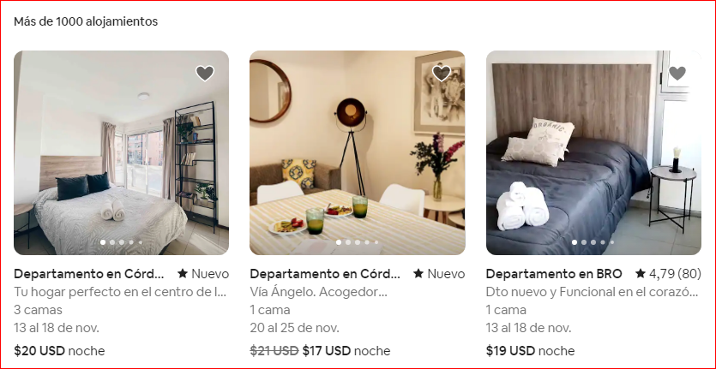
Búsqueda de departamentos en Córdoba

Slide 7
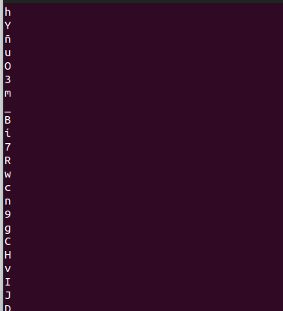
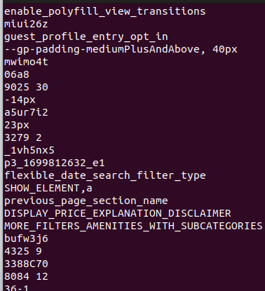
Resultados del Primer Scraping

Slide 8
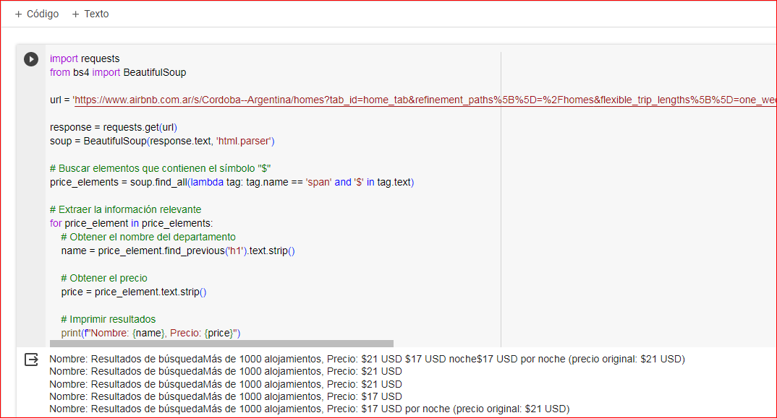
Resultados del Segundo Scraping

Slide 9
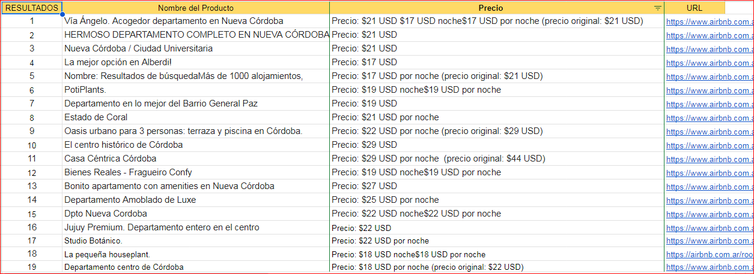
Análisis de datos
https://docs.google.com/spreadsheets/d/1dscRPzJ663GLy4P5kzNQWEPaS5P06CI45-WhrSLCpyg/edit#gid=0

Slide 10
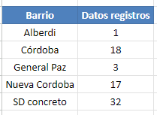
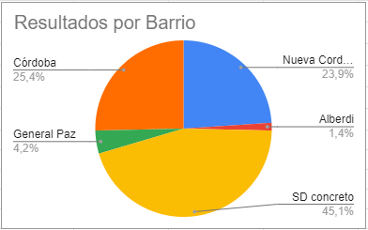
Modelado de datos- Segmentación por Barrios

Slide 11
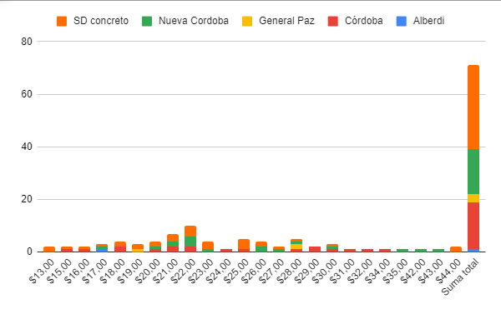
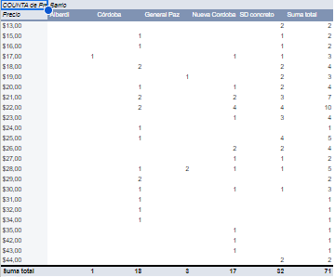
Modelado de datos- Segmentación por precio

Slide 12
Conclusiones
Antes de realizar Web Sracraping es fundamental leer las Políticas del Sitio web.
Es importante saber si cuenta con una Interfaz de Procesamiento de Aplicaciones (API)
Evaluar que es más conveniente, si usar la API o el Web Scraping para la extracción de los datos.
Consideramos que es un trabajo que requiere invertir en tiempo y práctica para obtener datos que sean útiles para el análisis.

